Slide 1
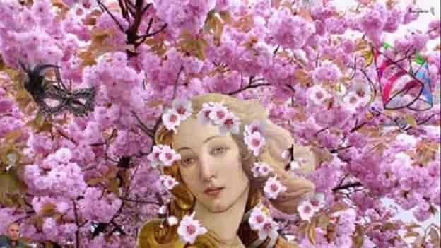
Ο Μύθος της Αμυγδαλιάς
Υπεύθυνη εκπαιδευτικός Φαίη Πατίκα

Slide 2
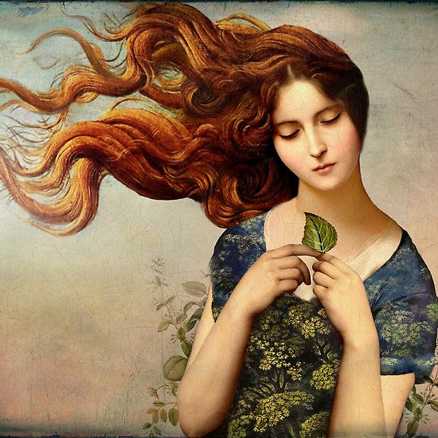
Μια φορά και έναν καιρό στη Θράκη ζούσε μια όμορφη πριγκίπισσα, η Φυλλίς, η οποία ερωτεύτηκε το γιο του Θησέα, τον Δημοφώντα.

Slide 3
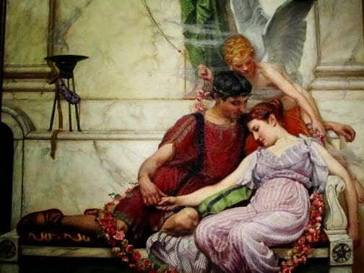
Οι δύο νέοι γνωρίστηκαν όταν το καράβι του νεαρού Αθηναίου Δημοφώντα επέστρεφε από την Τροία, αγαπήθηκαν και παντρεύτηκαν.

Slide 4
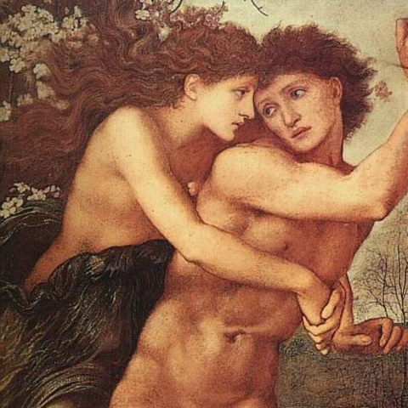
Όμως ο νεαρός Αθηναίος νοσταλγούσε πολύ την πατρίδα του. Η Φυλλίς δεν άντεχε να τον βλέπει στενοχωρημένο και έτσι τον άφησε να φύγει, πιστεύοντας ότι αν την αγαπούσε πραγματικά, θα επέστρεφε σε αυτήν σύντομα.

Slide 5
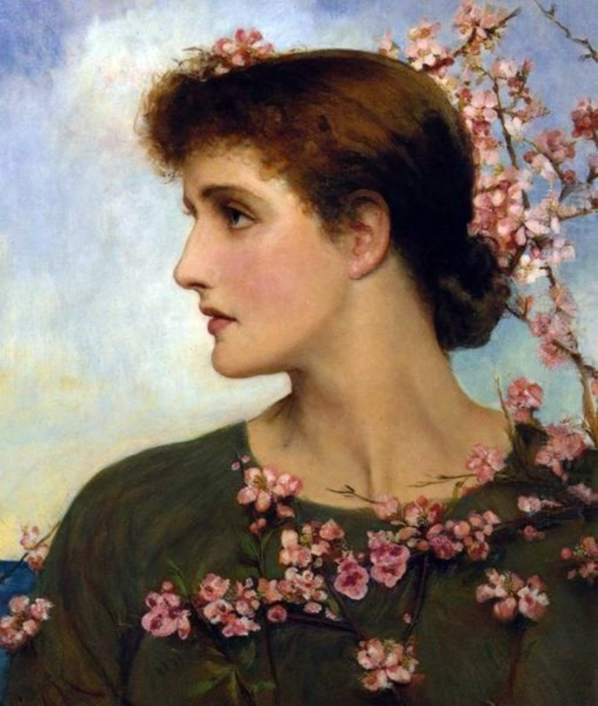
Έτσι κι έγινε, και η ερωτευμένη Φυλλίς έμεινε μόνη να περιμένει τον εκλεκτό της . Όμως ο καιρός περνούσε και ο αγαπημένος της δεν είχε γυρίσει. Η Φυλλίς μαράζωνε μέρα με τη μέρα κα ώσπου πέθανε από τη θλίψη της.

Slide 6
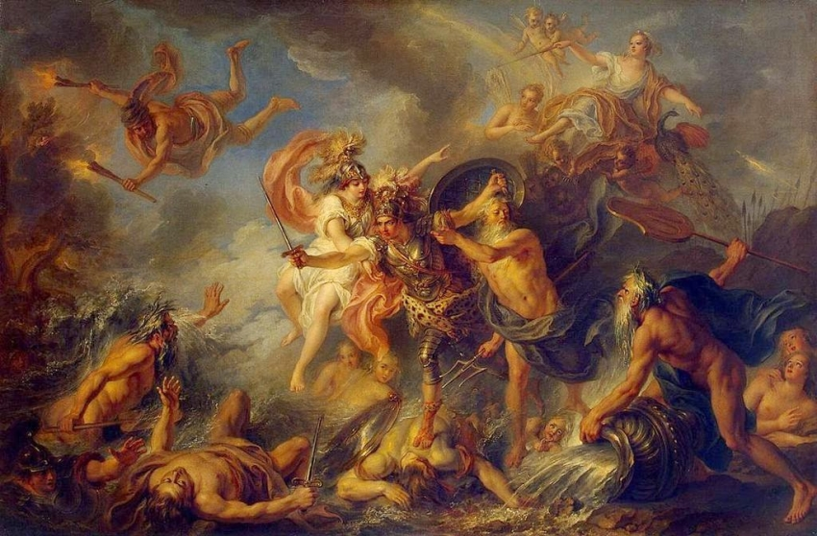
Όμως οι θεοί που ήξεραν την ιστορία της την μεταμόρφωσαν σε δέντρο για να μπορεί να περιμένει για περισσότερα χρόνια τον αγαπημένο της.

Slide 7
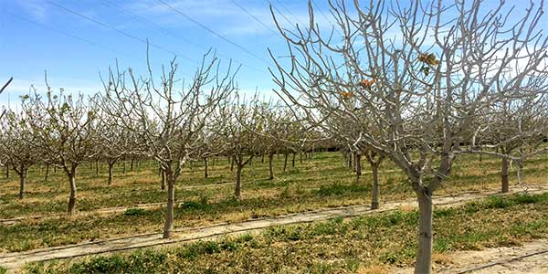
Έτσι η ερωτευμένη γυναίκα δεν πέθανε αλλά έγινε το δέντρο, που έμελλε να γίνει σύμβολο της ελπίδας : η Αμυγδαλιά. Επειδή όμως ήταν χειμώνας, το δέντρο στεκόταν μέσα στο κρύο γυμνό, χωρίς φύλλα και λουλούδια.

Slide 8
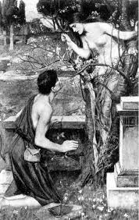
Μετά από χρόνια, όταν ο Δημοφώντας επέστρεψε στη Θράκη, βρήκε την αγαπημένη του και πιστή γυναίκα ένα ξερό δέντρο, δίχως φύλλα στη μέση του παγωμένου τοπίου. Απελπισμένος και γεμάτος τύψεις αγκάλιασε τον κορμό της και τότε έγινε κάτι μαγικό…….

Slide 9
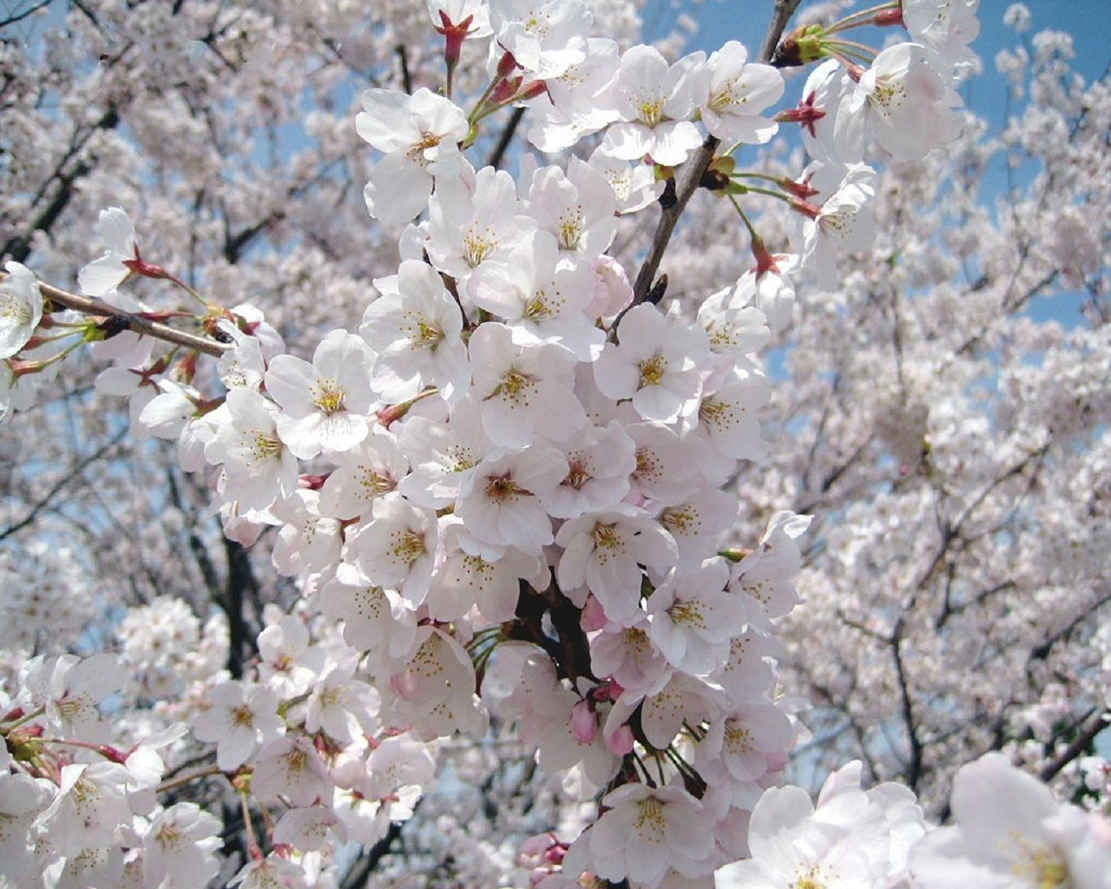
……το δέντρο πλημμύρισε λευκά άνθη και τρυφερά φύλλα στη μέση του χειμώνα, νικώντας το θάνατο. Από τότε, η μυγδαλιά έγινε σύμβολο της ελπίδας, αποδεικνύοντας τη δύναμη της αγάπης.

Slide 10
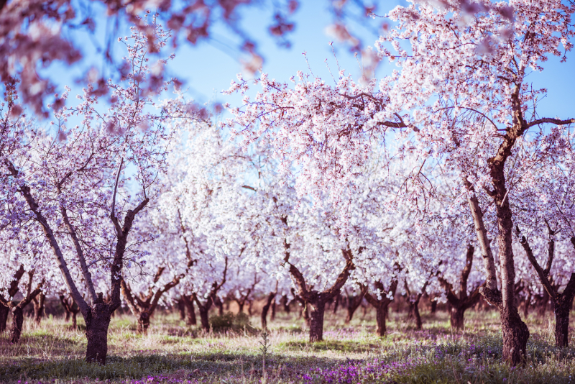
Από τότε η αμυγδαλιά ανθίζει νωρίτερα από όλα τα δέντρα, μέσα στον Ιανουάριο ή το Φεβρουάριο…..
ΤΕΛΟΣ

